Slide 1
ЛАБОРАТОРНАЯ РАБОТА 1 Ряды Фурье Работу выполнили: Федоров Дмитрий, Хахулина Светлана, Косогова Мария

Slide 2
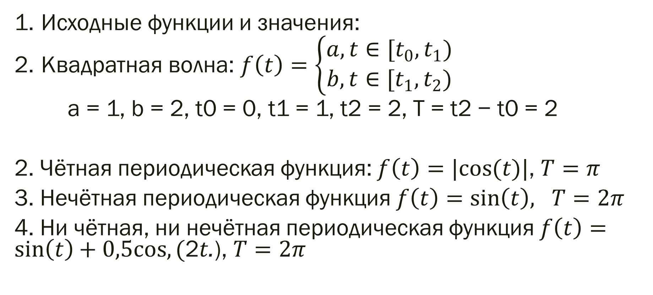
Задание 1 Вещественные функции
Исходные функции и значения:
Квадратная волна: $f\left(t\right)=\left\{\begin{aligned}a, t∈[t_{0}, t_{1}) \\ b, t∈[t_{1}, t_{2})\end{aligned}\right.$
a = 1, b = 2, t0 = 0, t1 = 1, t2 = 2, T = t2 − t0 = 2
2. Чётная периодическая функция: $f\left(t\right)=|cos(t)|$, $T=π$
3. Нечётная периодическая функция $f\left(t\right)=sin\left(t\right), T=2π$
4. Ни чётная, ни нечётная периодическая функция $f\left(t\right)=sin\left(t\right)+0,5cos,($2𝑡.), $T=2π$

Slide 3

Значения коэффициентов:
Формулы для коэффициентов:
$a_{n}=\frac{2}{T}\int_{t_{0}}^{t_{0}+T}{f\left(t\right)\cos\left(ω_{n}t\right)dt}$
$b_{n}=\frac{2}{T}\int_{t_{0}}^{t_{0}+T}{f\left(t\right)\sin\left(ω_{n}t\right)dt}$
$c_{n}= \frac{1}{T}\int_{t_{0}}^{t_{0}+T}{f(t)e^{−iω_{n}t}}dt$
где, $ω=\frac{2πn}{T}$ , $n∈Z$

Slide 4

1. a_{n}:
1) a₀:
$$a_{0}=\frac{2}{T}\int_{t_{0}}^{t_{0}+T}{f\left(t\right)dt}=\int_{0}^{1}{1 dt}+ \int_{1}^{2}{2 dt }=3$$
2) n ≥ 1:
$$a_{n}=\int_{0}^{2}{f\left(t\right)\cos\left(nπt\right)dt}= \int_{0}^{1}{1⋅ \cos\left(nπt\right)dt}+ \int_{0}^{2}{2⋅ \cos\left(nπt\right)dt}$$
Вычислим интеграл:
$$\int{\cos\left(nπt\right)dt}=\frac{1}{πn}sin(nπt)$$
=> $a_{n}= \frac{1}{πn}\left(sin\left(nπ\right)−\sin\left(0\right)\right)+2⋅\frac{1}{πn}\left(sin\left(2nπ\right)−sin\left(πn\right)\right)=\frac{1}{πn}sin\left(nπ\right)+\frac{2}{πn}⋅0=0$
=> a_{n} = 0 при n ≥ 1

Slide 5
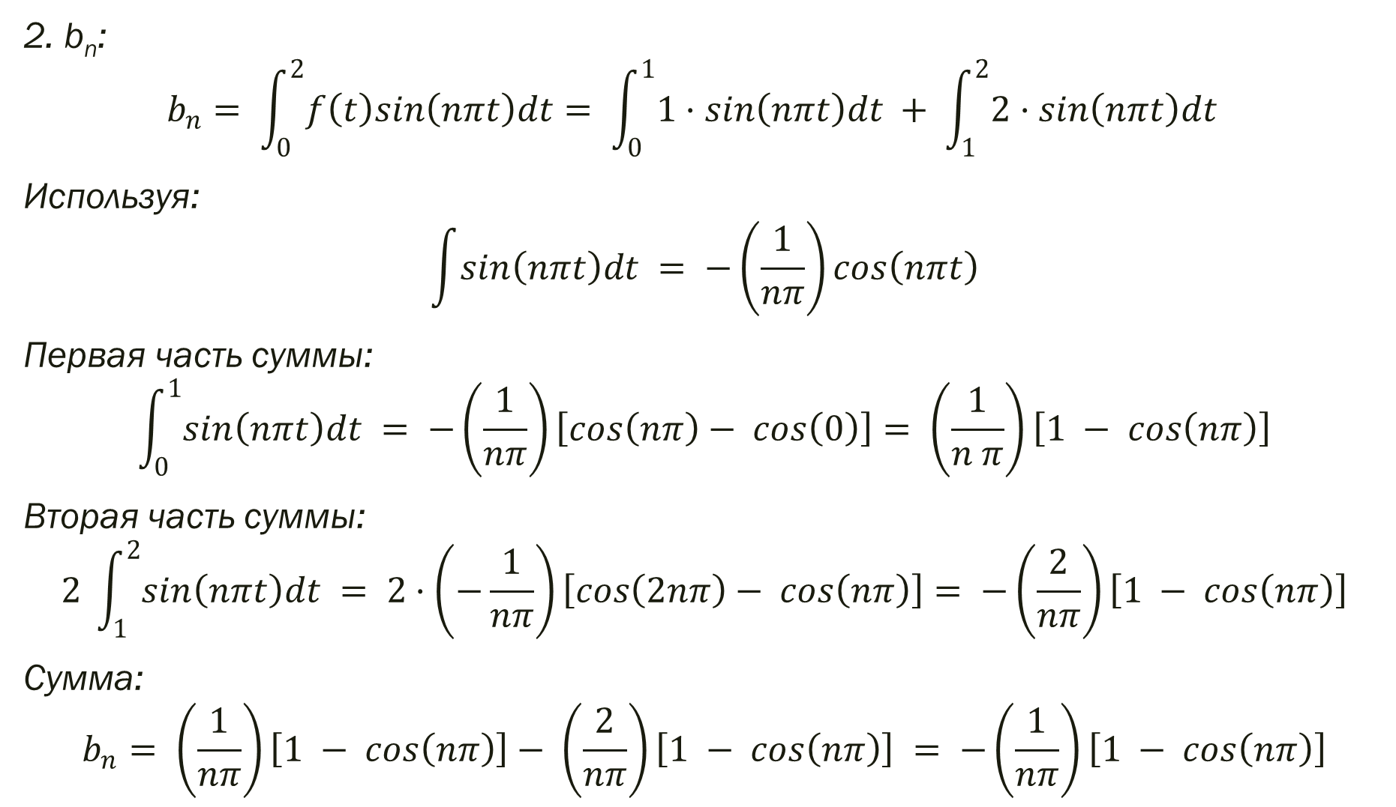
2. b_{n}:
$$b_{n}= \int_{0}^{2}{f\left(t\right)sin\left(nπt\right)dt}= \int_{0}^{1}{1·sin\left(nπt\right)dt} + \int_{1}^{2}{2·sin\left(nπt\right)dt}$$
Используя:
$$\int{sin\left(nπt\right)dt} = −\left(\frac{1}{nπ}\right)cos\left(nπt\right)$$
Первая часть суммы:
$$\int_{0}^{1}{sin\left(nπt\right)dt} = −\left(\frac{1}{nπ}\right)\left[cos\left(nπ\right)− cos\left(0\right)\right]= \left(\frac{1}{n π}\right)\left[1 − cos\left(nπ\right)\right]$$
Вторая часть суммы:
$$2 \int_{1}^{2}{sin\left(nπt\right)dt} = 2·\left(−\frac{1}{nπ}\right)\left[cos\left(2nπ\right)− cos\left(nπ\right)\right]= −\left(\frac{2}{nπ}\right)\left[1 − cos\left(nπ\right)\right]$$
Сумма:
$$b_{n}= \left(\frac{1}{nπ}\right)\left[1 − cos\left(nπ\right)\right]− \left(\frac{2}{nπ}\right)\left[1 − cos\left(nπ\right)\right] = −\left(\frac{1}{nπ}\right)\left[1 − cos\left(nπ\right)\right]$$

Slide 6

Поскольку $cos\left(n π\right)= {\left(−1\right)}^{n}$ , имеем:
$1 −\cos\left(n π\right)= 1 − {\left(−1\right)}^{n}= \left\{\begin{aligned}0, n чётное \\ 2, n нечётное\end{aligned}\right.=>$
$$b_{n}= \left\{\begin{aligned}0, n чётное \\ −\frac{2}{πn}, n нечётное\end{aligned}\right.$$

Slide 7

3. c_{n}:
$$c_{n}= \left(\frac{1}{T}\right)\int_{0}^{T}{f\left(t\right)e^{−inωt}dt} = \left(\frac{1}{2}\right)\int_{0}^{2}{f\left(t\right)e^{−inπt}dt}$$
Для n=0:
$$c_{0}= \left(\frac{1}{2}\right)\int_{0}^{2}{f\left(t\right)dt} = \left(\frac{1}{2}\right)· 3 =\frac{3}{2}$$
Для n ≠ 0:
$$c_{n}=\frac{a_{n}− ib_{n}}{2}; a_{n}=0=> c_{n}=−\frac{ib_{n}}{2}$$
Подставим найденные значения b_{n}:
$$c_{n}=\left\{\begin{aligned}\frac{3}{2}, n=0 \\ 0, n чётное и n≠0 \\ \frac{i}{πn}, n нечётное\end{aligned}\right.$$

Slide 8
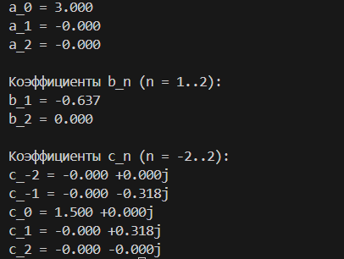
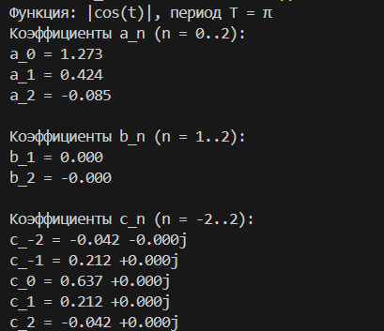
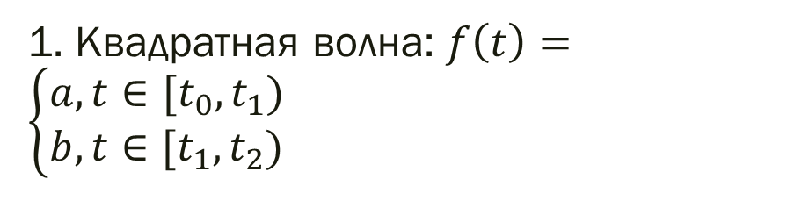
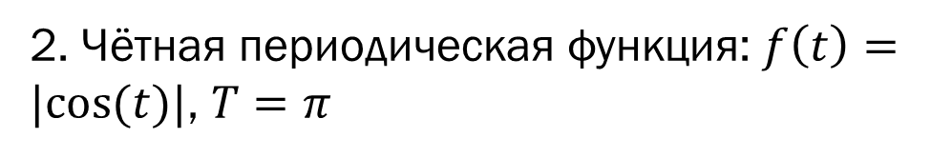
Программный расчёт коэффициентов:
1. Квадратная волна: $f\left(t\right)=\left\{\begin{aligned}a, t∈[t_{0}, t_{1}) \\ b, t∈[t_{1}, t_{2})\end{aligned}\right.$
2. Чётная периодическая функция: $f\left(t\right)=|cos(t)|$, $T=π$

Slide 9
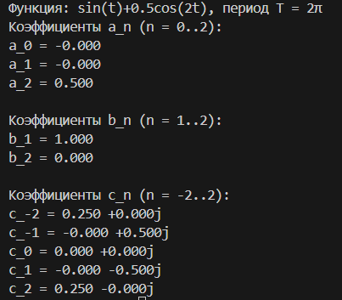
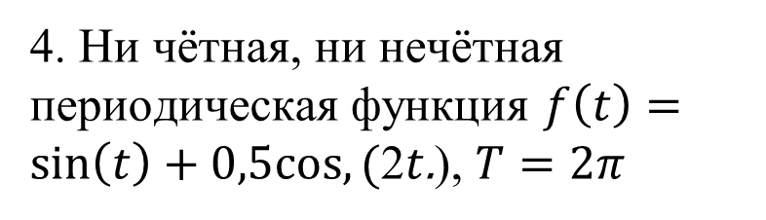
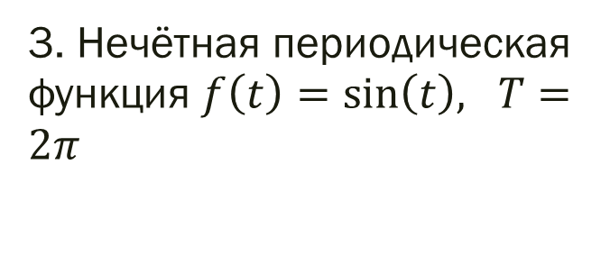
Программный расчёт коэффициентов:
3. Нечётная периодическая функция $f\left(t\right)=sin\left(t\right), T=2π$
4. Ни чётная, ни нечётная периодическая функция $f\left(t\right)=sin\left(t\right)+0,5cos,($2𝑡.), $T=2π$

Slide 10
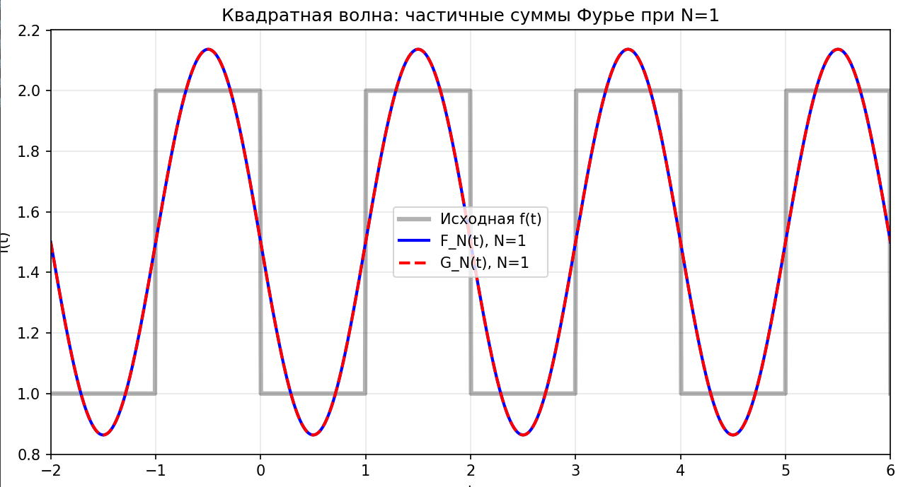
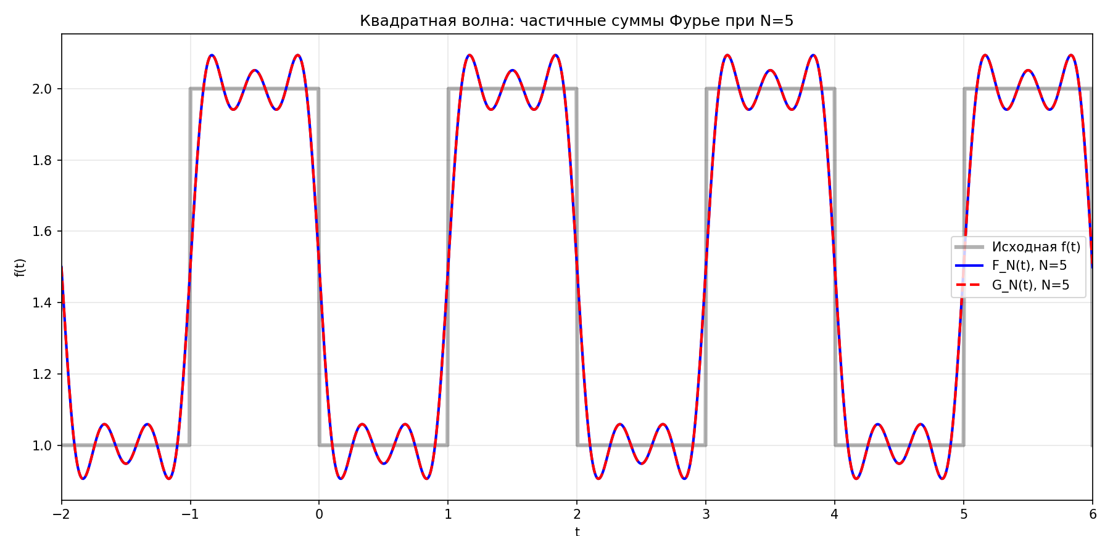
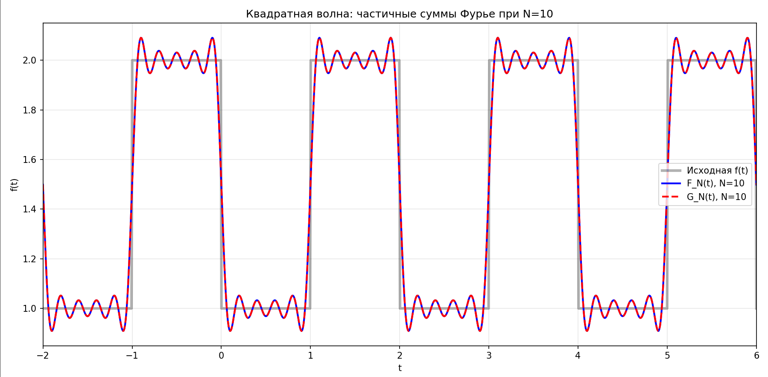
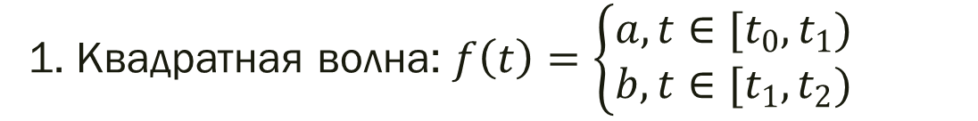
1. Квадратная волна: $f\left(t\right)=\left\{\begin{aligned}a, t∈[t_{0}, t_{1}) \\ b, t∈[t_{1}, t_{2})\end{aligned}\right.$

Slide 11
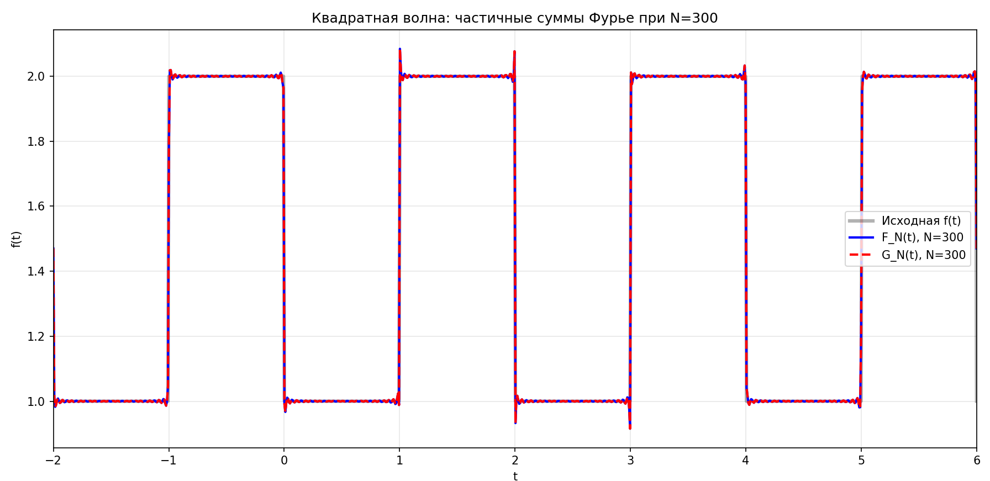

Slide 12
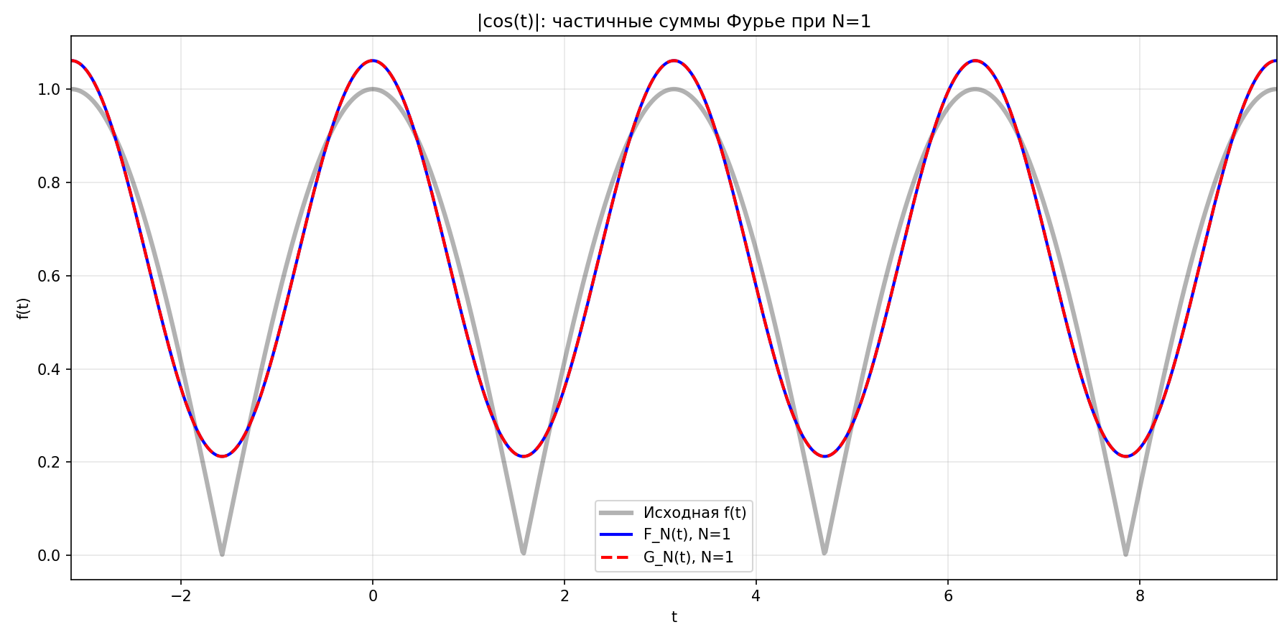
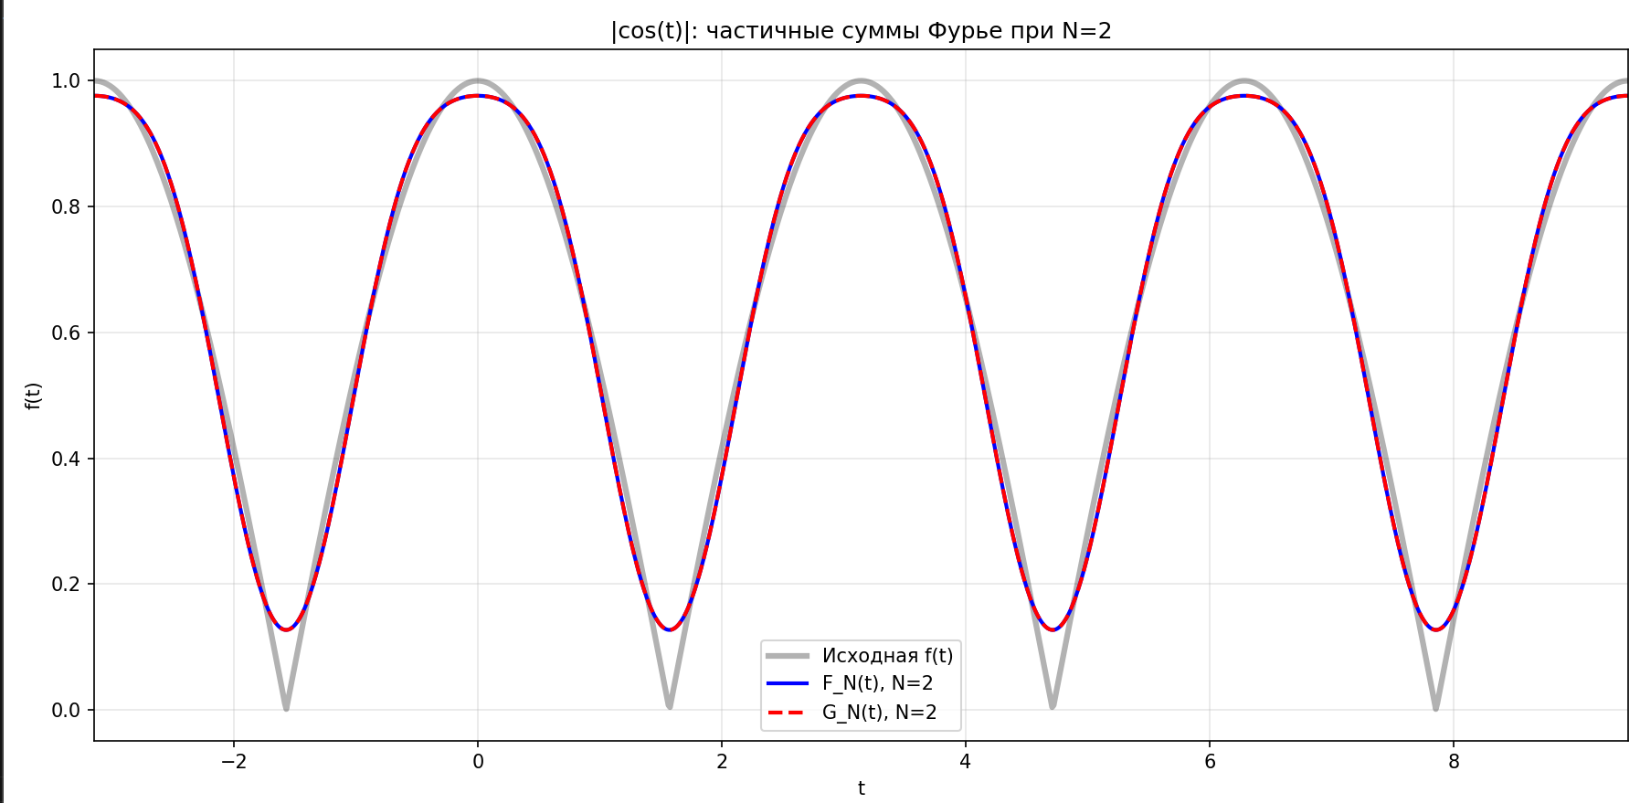
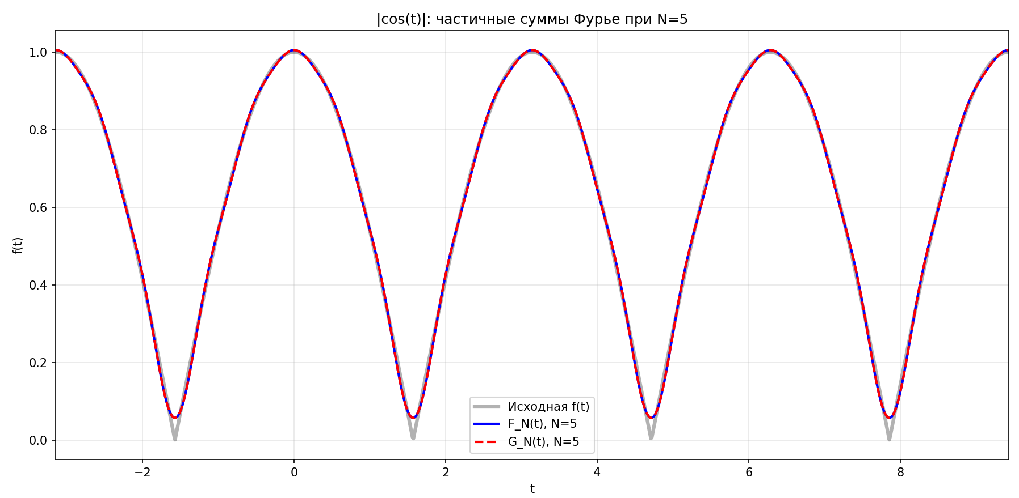
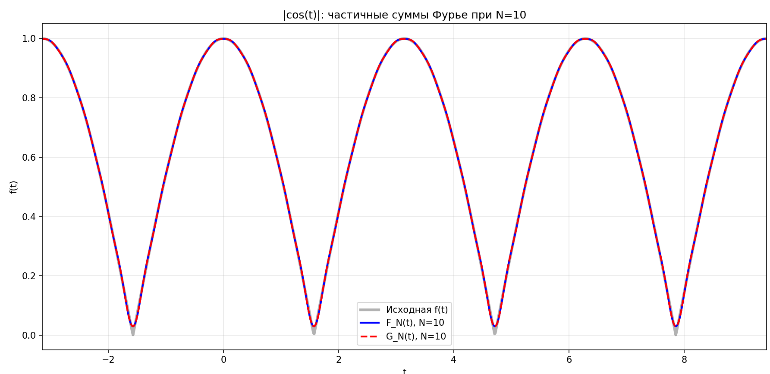
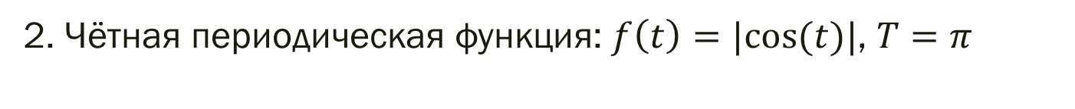
2. Чётная периодическая функция: $f\left(t\right)=|cos(t)|$, $T=π$

Slide 13
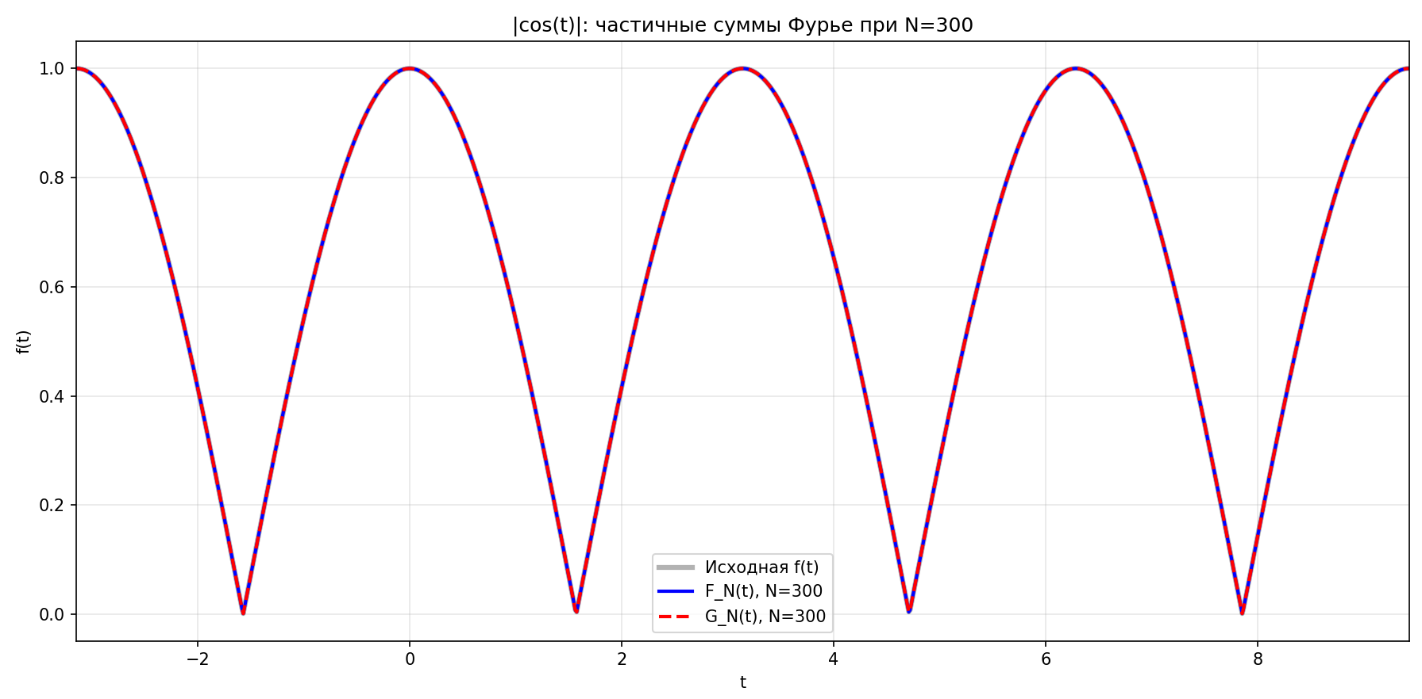

Slide 14
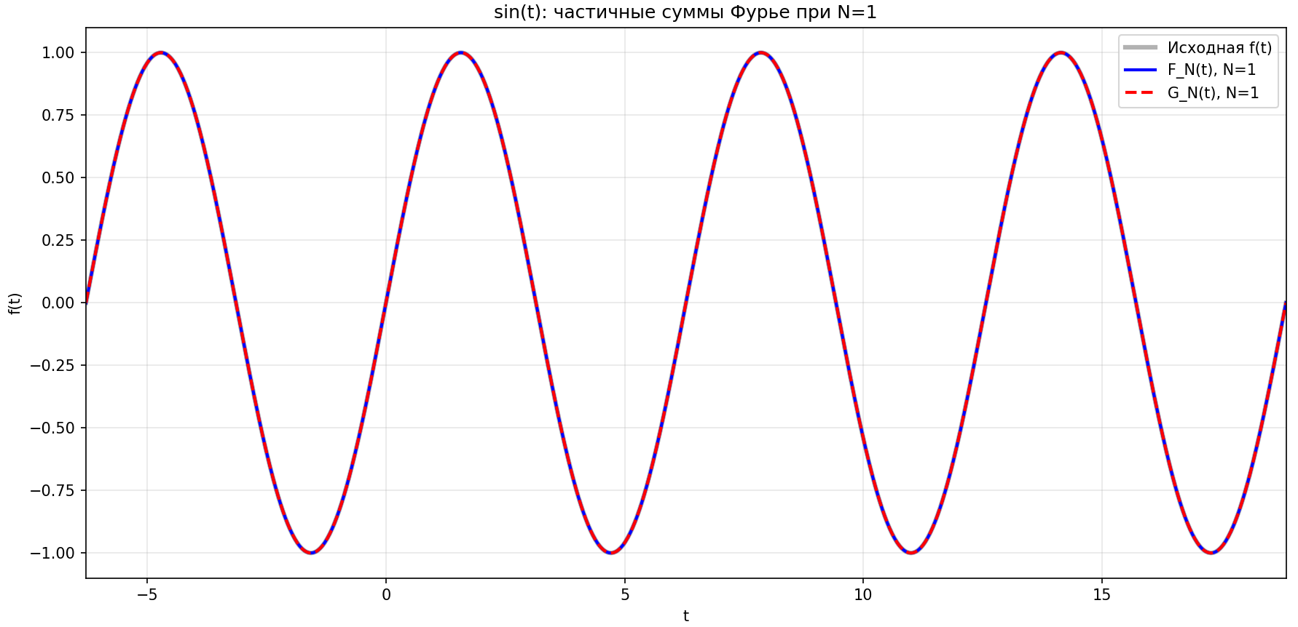
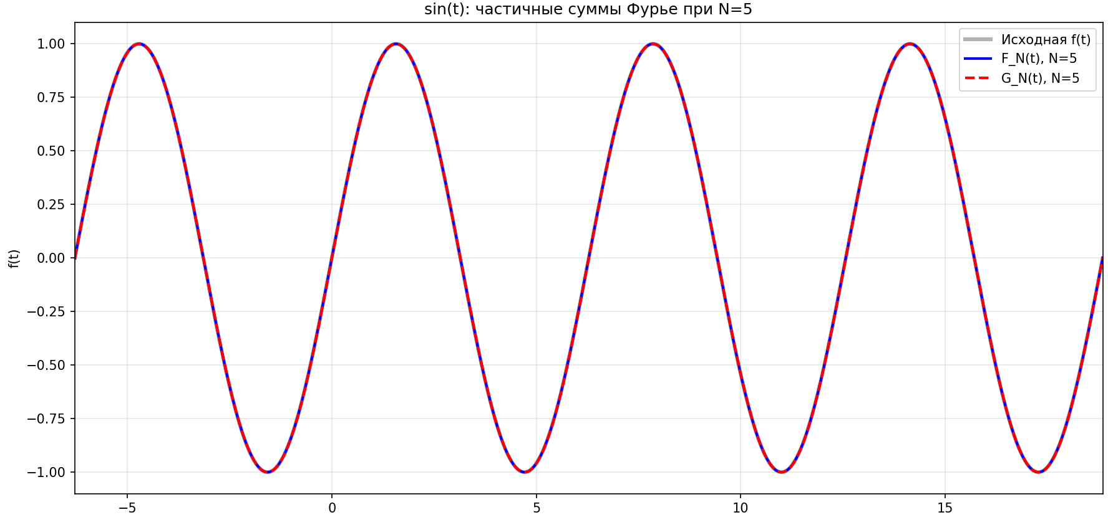
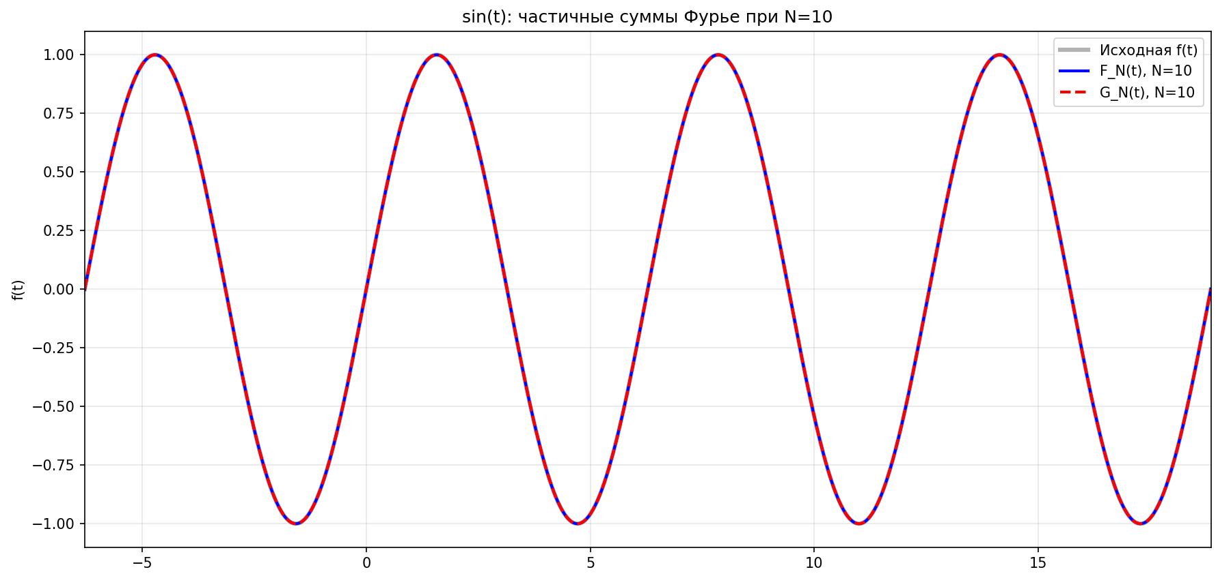
3. Нечётная периодическая функция $f\left(t\right)=sin\left(t\right), T=2π$

Slide 15
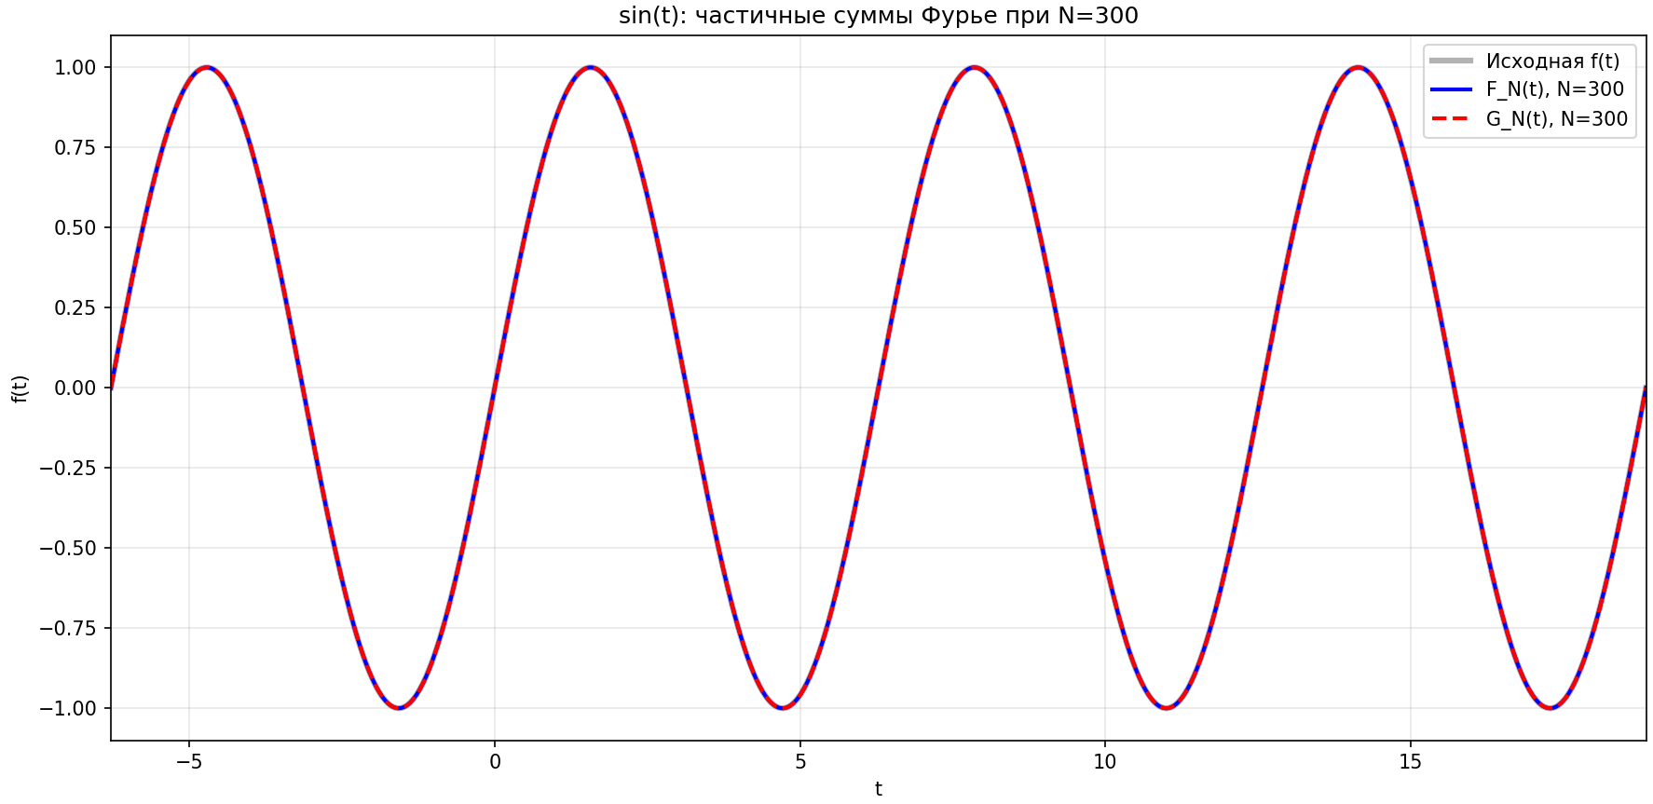

Slide 16
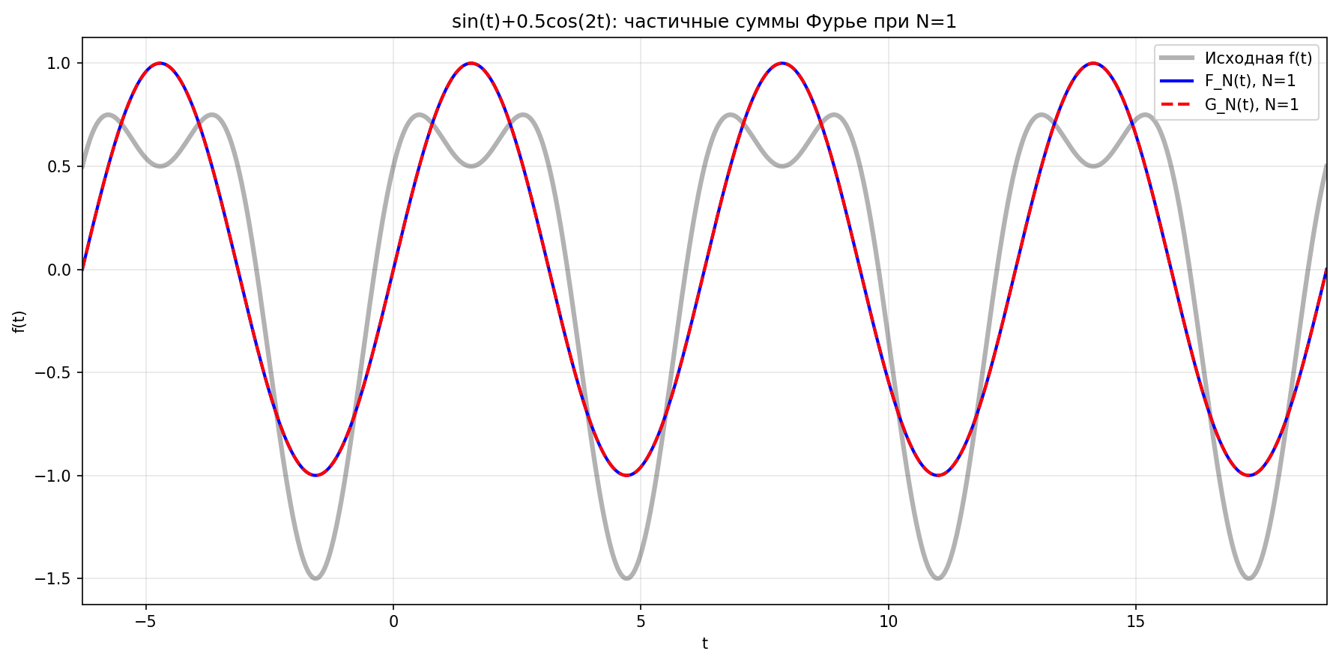
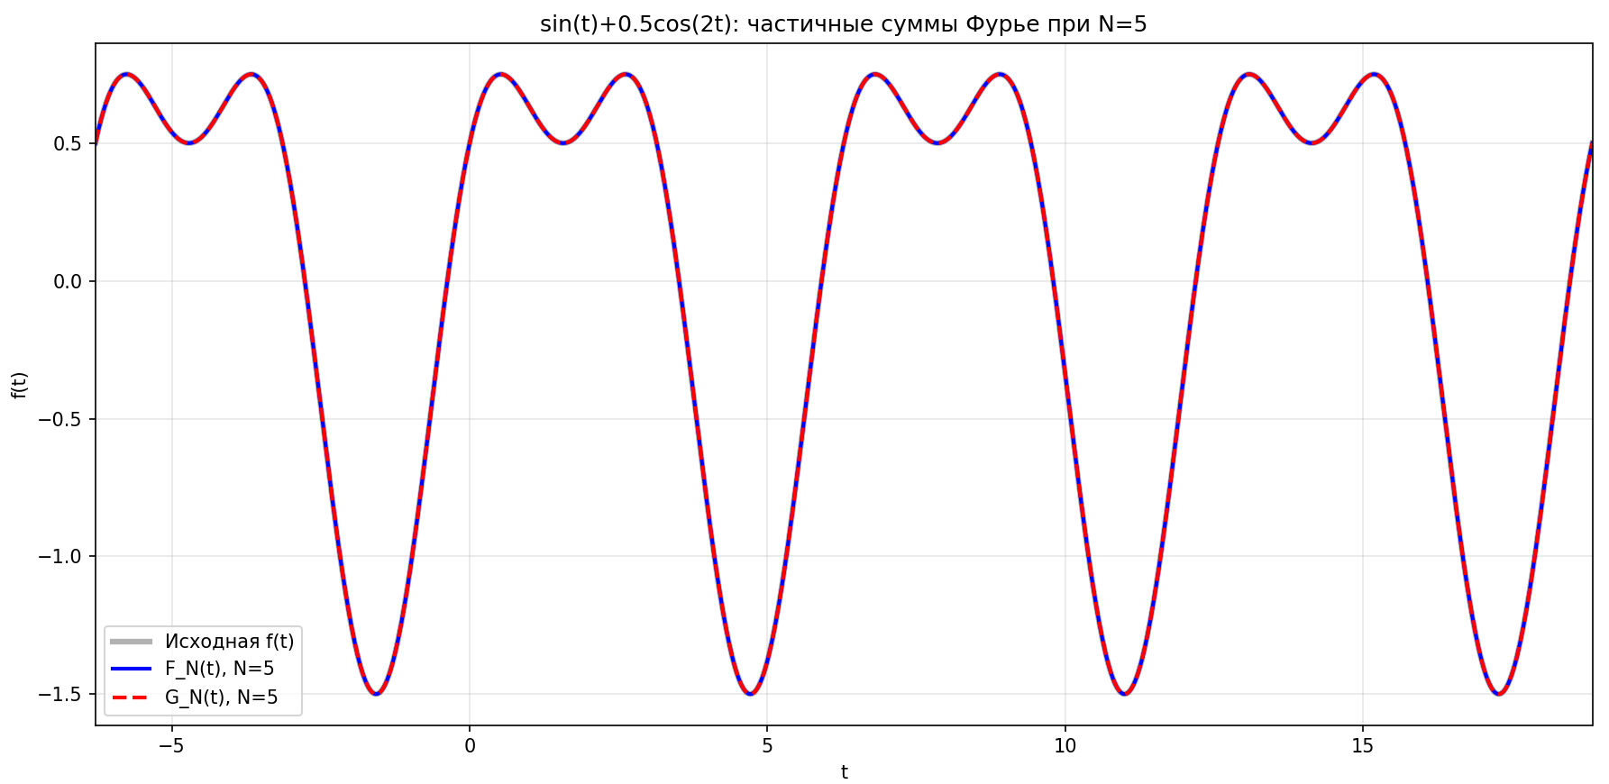
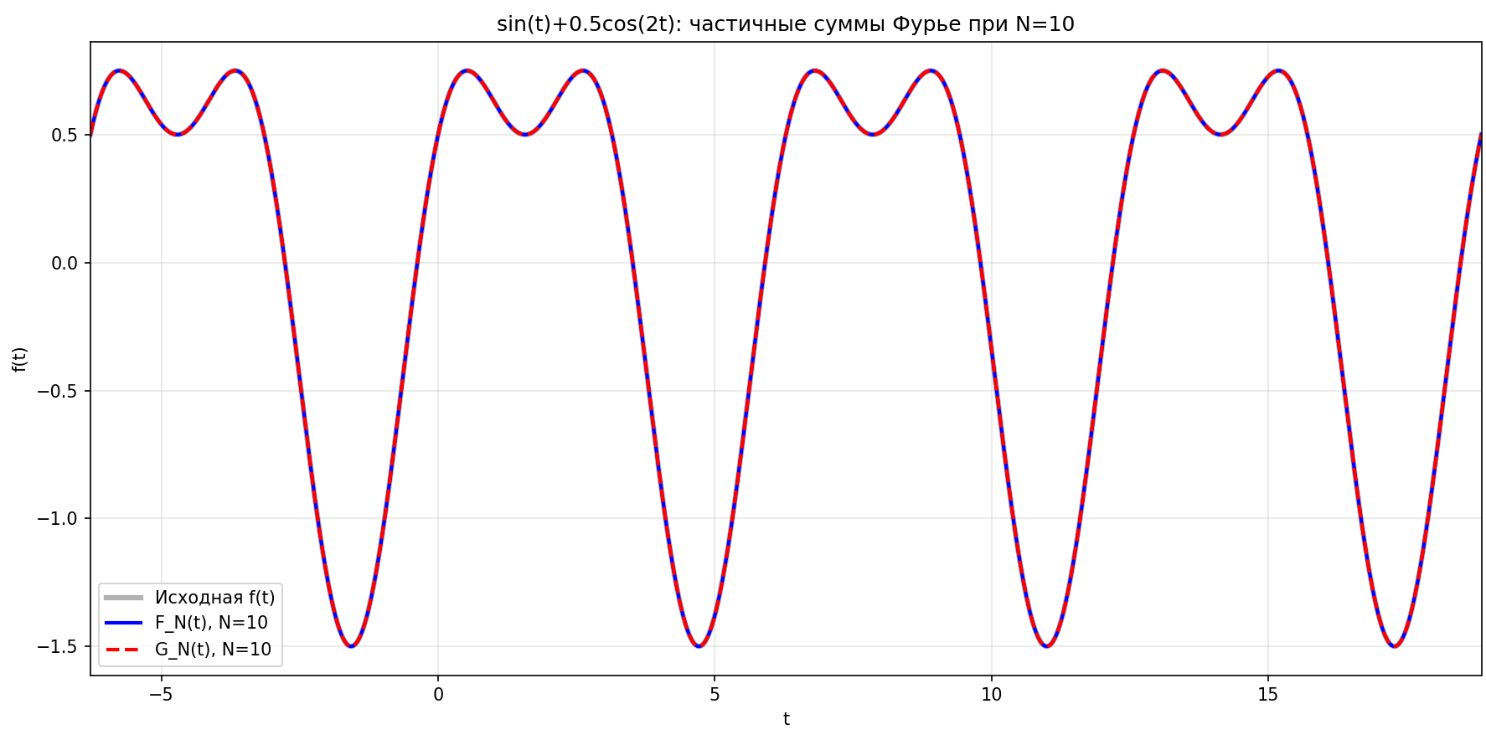
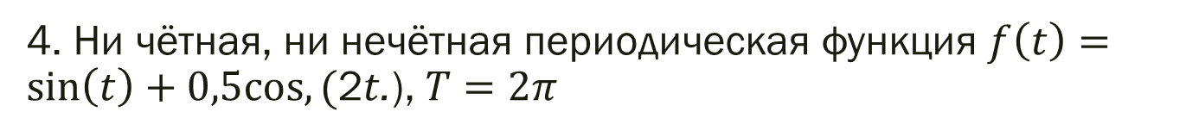
4. Ни чётная, ни нечётная периодическая функция $f\left(t\right)=sin\left(t\right)+0,5cos,($2𝑡.), $T=2π$

Slide 17
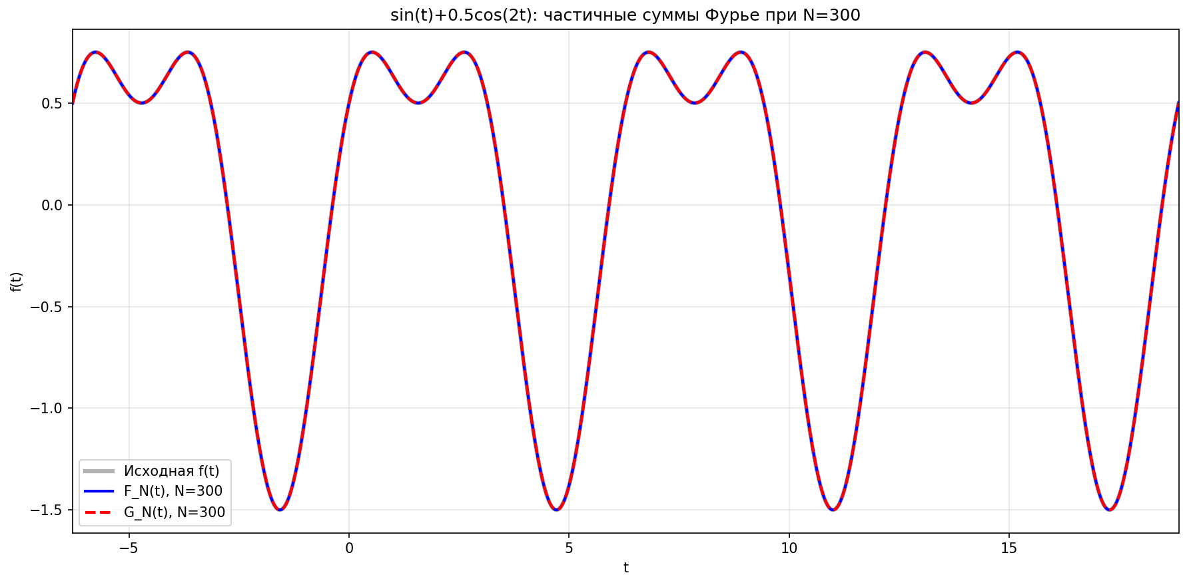

Slide 18
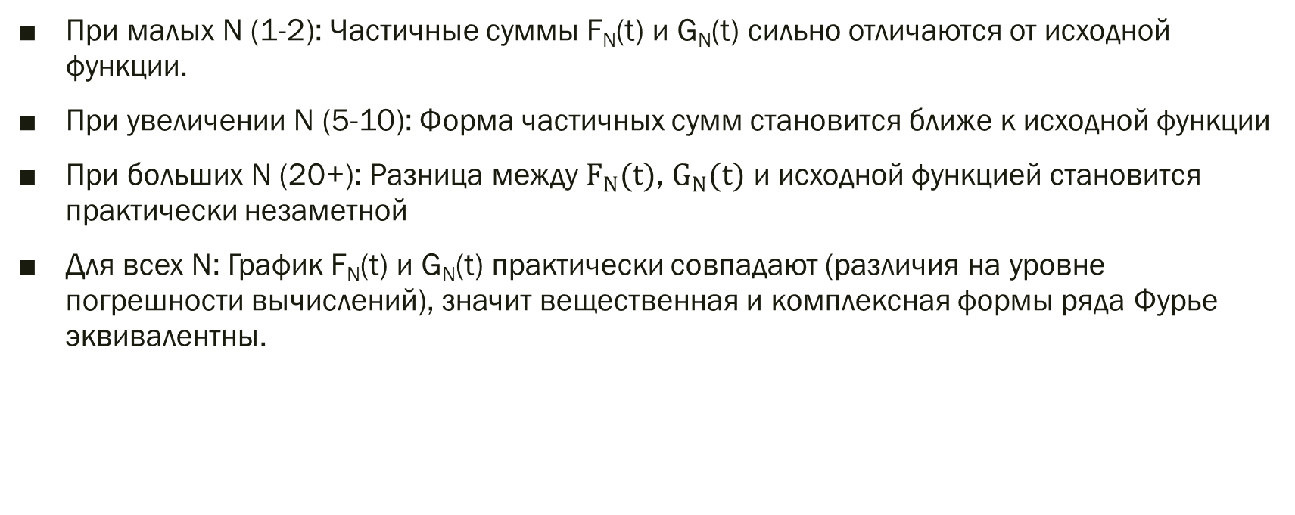
Анализ графиков:
При малых N (1-2): Частичные суммы F_{N}(t) и G_{N}(t) сильно отличаются от исходной функции.
При увеличении N (5-10): Форма частичных сумм становится ближе к исходной функции
При больших N (20+): Разница между $F_{N}(t)$, $G_{N}(t)$ и исходной функцией становится практически незаметной
Для всех N: График F_{N}(t) и G_{N}(t) практически совпадают (различия на уровне погрешности вычислений), значит вещественная и комплексная формы ряда Фурье эквивалентны.

Slide 19
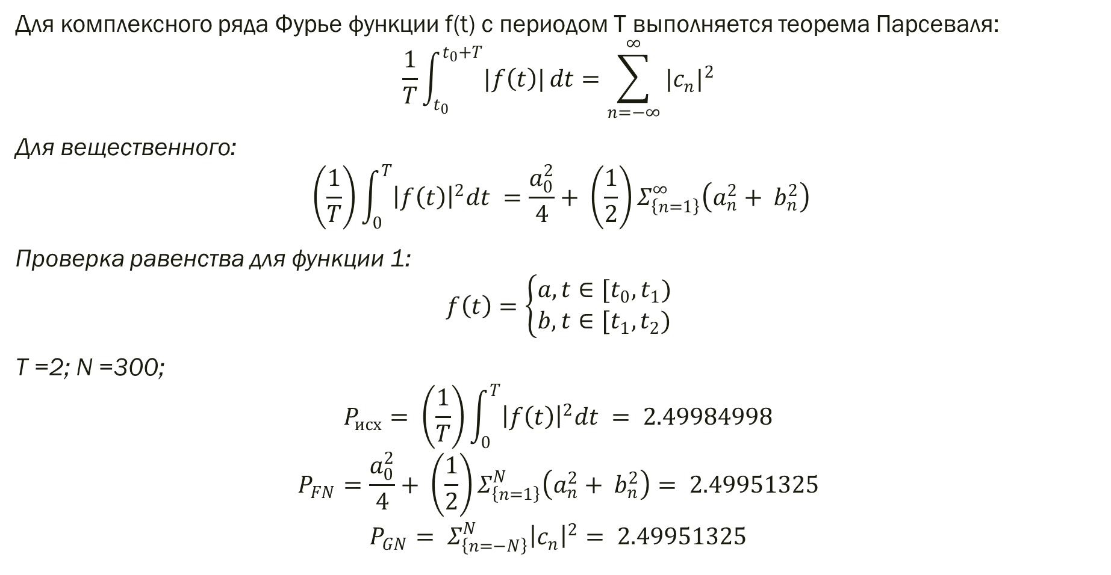
Проверка равенства Парсеваля:
Для комплексного ряда Фурье функции f(t) с периодом T выполняется теорема Парсеваля:
$$\frac{1}{T}\int_{t_{0}}^{t_{0}+T}{|f\left(t\right)|}dt=\sum_{n=−∞}^{∞}{{|c_{n}|}^{2}}$$
Для вещественного:
$$\left(\frac{1}{T}\right)\int_{0}^{T}{{\left|f\left(t\right)\right|}^{2}dt }=\frac{a_{0}^{2}}{4}+ \left(\frac{1}{2}\right)Σ_{\left\{n=1\right\}}^{∞}\left(a_{n}^{2}+ b_{n}^{2}\right)$$
Проверка равенства для функции 1:
$$f\left(t\right)=\left\{\begin{aligned}a, t∈[t_{0}, t_{1}) \\ b, t∈[t_{1}, t_{2})\end{aligned}\right.$$
T =2; N =300;
$$P_{исх}= \left(\frac{1}{T}\right)\int_{0}^{T}{{\left|f\left(t\right)\right|}^{2}dt} = 2.49984998$$
$$P_{FN}=\frac{a_{0}^{2}}{4}+ \left(\frac{1}{2}\right)Σ_{\left\{n=1\right\}}^{N}\left(a_{n}^{2}+ b_{n}^{2}\right)= 2.49951325$$
$$P_{GN}= Σ_{\left\{n=−N\right\}}^{N}{\left|c_{n}\right|}^{2}= 2.49951325$$

Slide 20
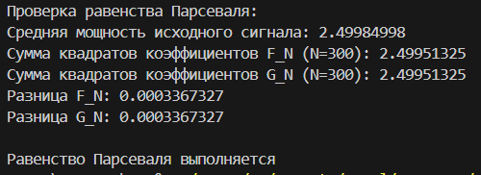
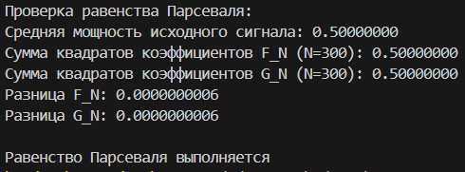
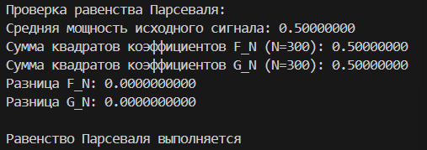
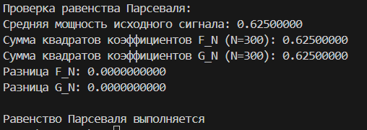
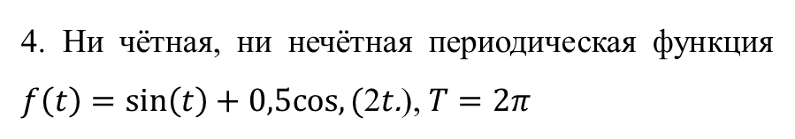
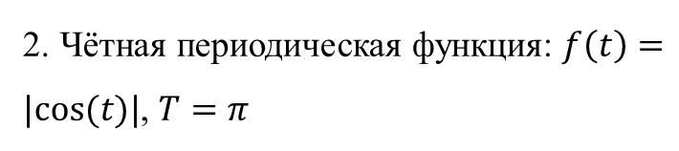
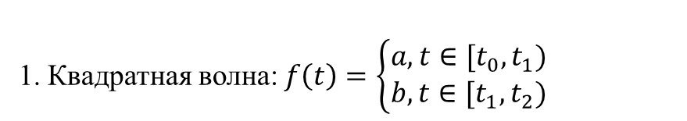
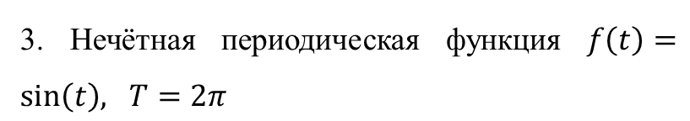
Программная проверка равенства Парсеваля:
1. Квадратная волна: $f\left(t\right)=\left\{\begin{aligned}a, t∈[t_{0}, t_{1}) \\ b, t∈[t_{1}, t_{2})\end{aligned}\right.$
2. Чётная периодическая функция: $f\left(t\right)=|cos(t)|$, $T=π$
3. Нечётная периодическая функция $f\left(t\right)=sin\left(t\right), T=2π$
4. Ни чётная, ни нечётная периодическая функция $f\left(t\right)=sin\left(t\right)+0,5cos,($2𝑡.), $T=2π$

Slide 21
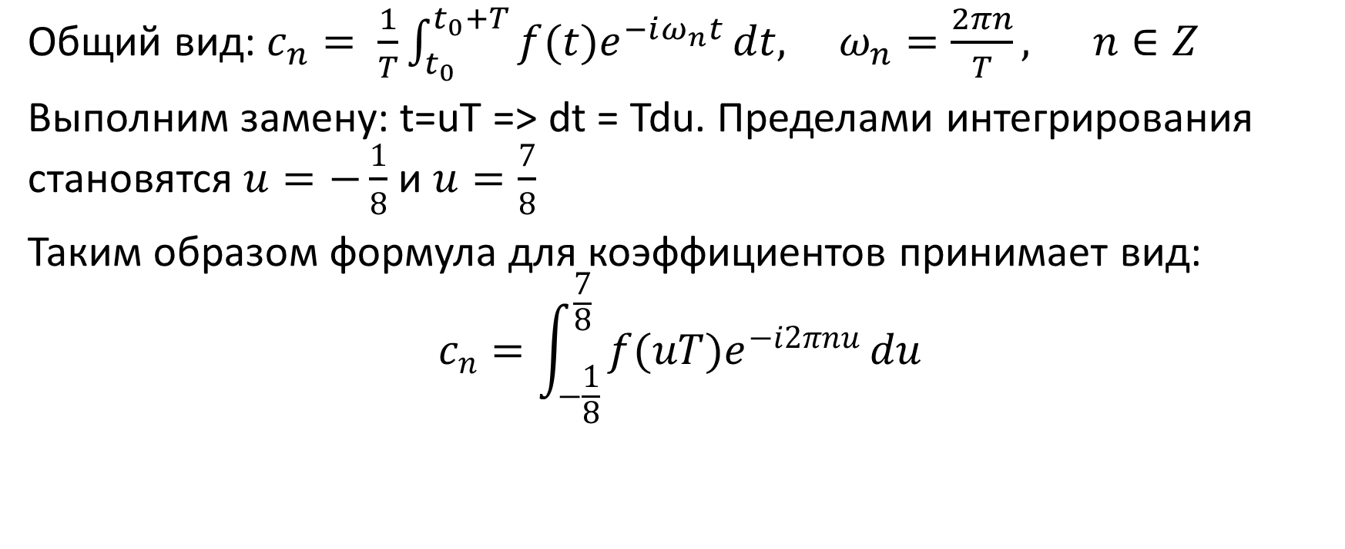
Задание 2. Комплексная функция Формула для коэффициентов комплексного ряда Фурье
Общий вид: $c_{n}= \frac{1}{T}\int_{t_{0}}^{t_{0}+T}{f(t)e^{−iω_{n}t}}dt, ω_{n}=\frac{2πn}{T}, n∈Z$
Выполним замену: t=uT => dt = Tdu. Пределами интегрирования становятся $u=−\frac{1}{8}$ и $u=\frac{7}{8}$
Таким образом формула для коэффициентов принимает вид:
$$c_{n}=\int_{−\frac{1}{8}}^{\frac{7}{8}}{f(uT)e^{−i2πnu}}du$$

Slide 22
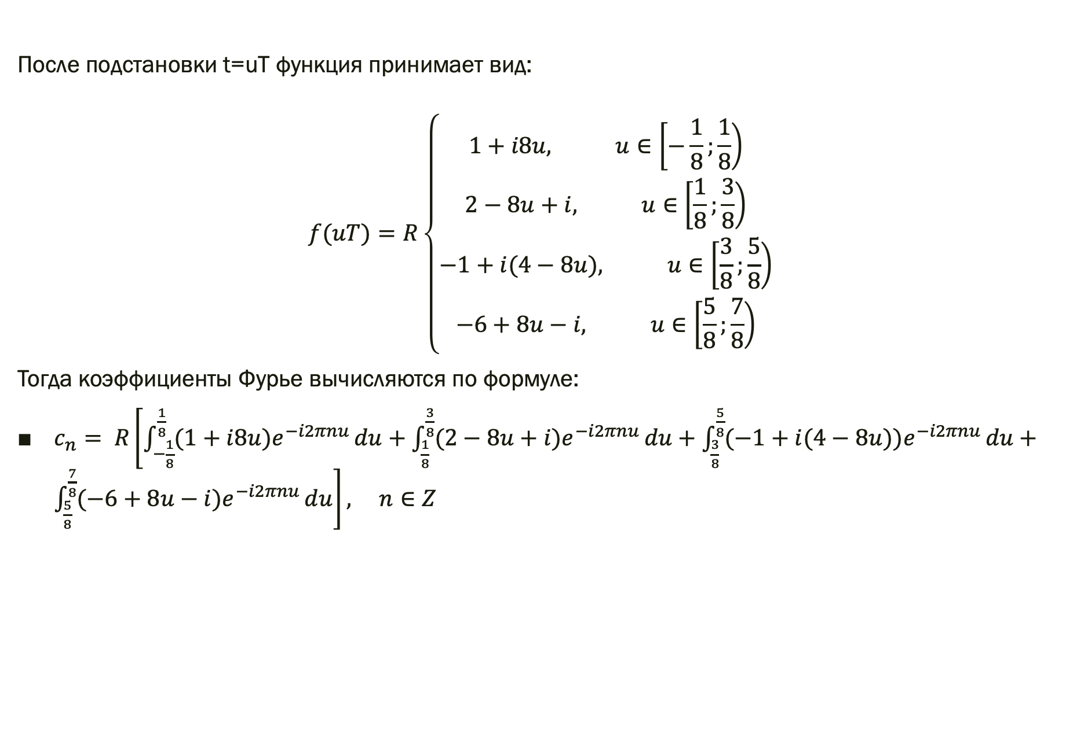
После подстановки t=uT функция принимает вид:
$$f(uT)=R\left\{\begin{aligned}1+i8u, u∈\left[−\frac{1}{8};\left.\frac{1}{8}\right)\right. \\ 2−8u+i, u∈\left[\frac{1}{8};\left.\frac{3}{8}\right)\right. \\ −1+i(4−8u), u∈\left[\frac{3}{8};\left.\frac{5}{8}\right)\right. \\ −6+8u−i, u∈\left[\frac{5}{8};\left.\frac{7}{8}\right)\right.\end{aligned}\right.$$
Тогда коэффициенты Фурье вычисляются по формуле:
$c_{n}= R\left[\int_{−\frac{1}{8}}^{\frac{1}{8}}{(1+i8u)e^{−i2πnu}}du+\int_{\frac{1}{8}}^{\frac{3}{8}}{(2−8u+i)e^{−i2πnu}}du+\int_{\frac{3}{8}}^{\frac{5}{8}}{(−1+i(4−8u))e^{−i2πnu}}du+\int_{\frac{5}{8}}^{\frac{7}{8}}{(−6+8u−i)e^{−i2πnu}}du\right], n∈Z$

Slide 23
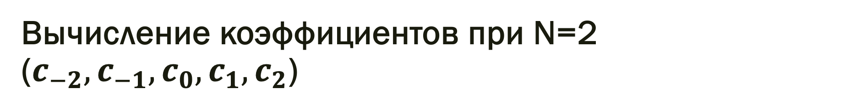
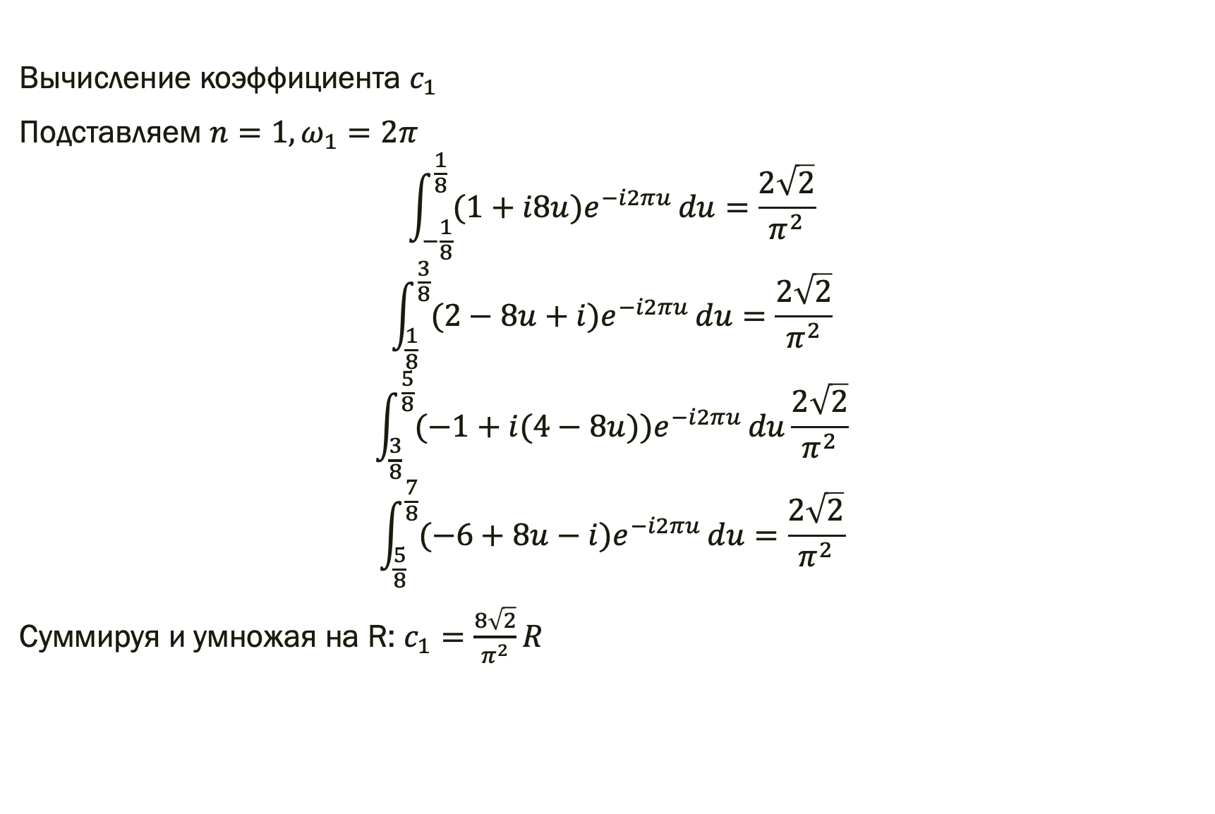
Вычисление коэффициентов при N=2 ($c_{−2}, c_{−1}, c_{0}, c_{1}, c_{2}$)
Вычисление коэффициента $c_{1}$
Подставляем ${n=1, ω}_{1}=2π$
$$\int_{−\frac{1}{8}}^{\frac{1}{8}}{(1+i8u)e^{−i2πu}}du=\frac{2\sqrt{2}}{π^{2}}$$
$$\int_{\frac{1}{8}}^{\frac{3}{8}}{(2−8u+i)e^{−i2πu}}du=\frac{2\sqrt{2}}{π^{2}}$$
$$\int_{\frac{3}{8}}^{\frac{5}{8}}{(−1+i(4−8u))e^{−i2πu}}du\frac{2\sqrt{2}}{π^{2}}$$
$$\int_{\frac{5}{8}}^{\frac{7}{8}}{(−6+8u−i)e^{−i2πu}}du=\frac{2\sqrt{2}}{π^{2}}$$
Суммируя и умножая на R: $c_{1}=\frac{8\sqrt{2}}{π^{2}}R$

Slide 24

Аналогично вычислениям для $c_{1}$​, подставляя $n=−2, −1, 0, 2$ в экспоненту, получаем:
$c_{−2}=0 , c_{−1}=0 , c_{2}=0$, $c_{0}=0$
Итоговые значения коэффициентов при N=2
$$c_{−2}=0 , c_{−1}=0 ,c_{0}=0, c_{1}=\frac{8\sqrt{2}}{π^{2}}R ,c_{2}=0$$

Slide 25
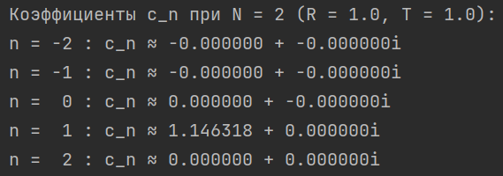
Программа для вычисления коэффициентов ряда Фурье
Результаты работы программы при N=2:
Совпадает с расчетами вручную

Slide 26
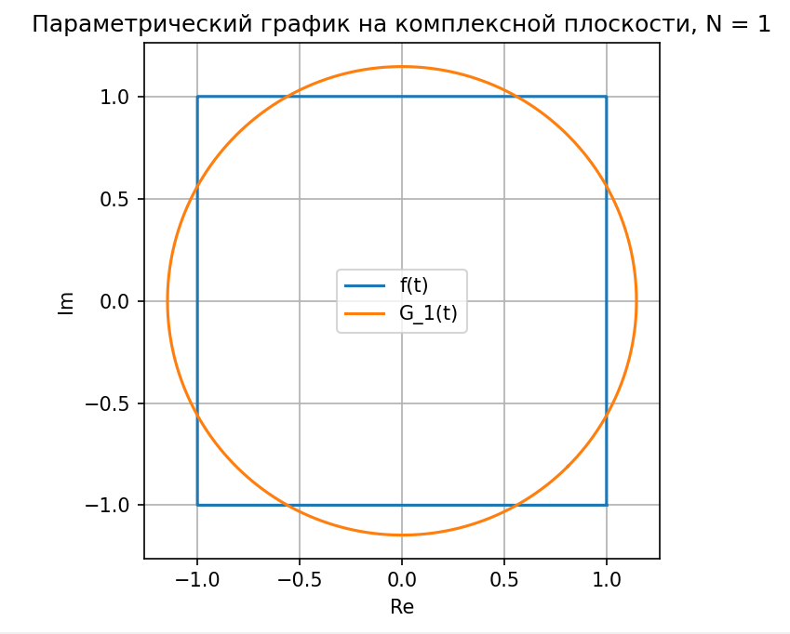

Графики частичных сумм ряда при N=1, 2, 3, 10

Slide 27



Slide 28

Краткий вывод по графикам
По мере увеличения числа членов ряда N параметрические графики $G_{N}\left(t\right)$ последовательно приближаются к графику исходной функции f(t): сначала сильно сглаженная окружность, затем более «квадратная» фигура и, наконец, почти точное совпадение при N=10. Это демонстрирует сходимость комплексного ряда Фурье к исходной функции.

Slide 29


Построение графиков мнимой и действительной частей при N=1, 2, 3, 10

Slide 30



Slide 31

Вывод по графикам
При малом числе членов ряда частичные суммы плохо приближают исходную кусочно-линейную функцию: графики близки к синусам.
При N=3 и особенно при N=10 ряды Фурье дают уже очень хорошее приближение: $Re{(G}_{N}(t))$ и $Im{(G}_{N}(t))$ визуально повторяют форму $Re\left(f\left(t\right)\right), Im(f(t))$, за исключением небольших осцилляций в местах изломов.

Slide 32

Проверка выполнения равенства Парсеваля
$$\frac{1}{T}\int{|{{(G}_{N}(t)}^{2}|dt}≈\sum_{n=−∞}^{∞}{{\left|c_{n}\right|}^{2}}≈\frac{1}{T}\int{{\left|f\left(t\right)\right|}^{2}dt}$$
Энергия частичной суммы $G_{N}(t)$ должна быть примерно равна сумме энергий всех используемых гармоник ${\left|c_{n}\right|}^{2}$ и примерно равна энергии исходной функции f(t).
Численная проверка при N =10:
$\frac{1}{T}\int{{\left|f\left(t\right)\right|}^{2}dt}≈ 1.3333333$ $\frac{1}{T}\int{|{{(G}_{10}(t)}^{2}|dt≈1.3331186}$
$$\sum_{n=−10}^{10}{{\left|c_{n}\right|}^{2}≈1.3331186}$$
Равенство Парсеваля для рассматриваемой функции выполняется с высокой точностью

Slide 33

Задание 3. Произвольный рисунок
В качестве произвольного рисунка мы выбрали замкнутую кривую – сердце, заданную следующими параметрическими уравнениями:
$$x\left(t\right)=16\sin^{3}{t}$$
$$y\left(t\right)=13\cos{t−5cos(2t){− 2cos(3t){− \cos{(4t)}}}},$$
$$t ε [0;2π]$$
Кривая дискретизирована на N = 1000 точек с равномерным шагом по параметру t, что обеспечивает:
Последовательное расположение точек в порядке обхода контура;
Достаточную близость соседних точек.
Каждая точка представлена в виде комплексного числа:
$z_{k}=x\left(t_{k}\right)+iy\left(t_{k}\right), k=0,1, … , N−1$

Slide 34


Slide 35


Slide 36


